Slide 1
Ontologies, langages, et outils,
pour faciliter l'utilisation de RDF comme lingua franca
Maxime Lefrançois
Maxime.Lefrancois@emse.fr
http://maxime-lefrancois.info/
MINES Saint-Étienne – Institut Henri Fayol
Laboratoire Hubert Curien UMR CNRS 5516
Notes:
"Ouverture, décentralisation sont des caractéristiques essentielles de l’industrie du futur dans laquelle l’Internet des Objets, l’Intégration de données et de services sont de plus en plus présents«
"Interopérabilité sémantique est un verrou à lever pour la mise en place d’échanges de données entre acteurs hétérogènes, pour fournir une abstraction des données captées sur laquelle différents raisonnements puissent être mis en place"

Slide 2










2005
2008
2009
2010
2014
2017
Agrégation in mechanics
M2 Signal processing
M2 Computer science
Ph.D. KRR applied to linguistics
Semantic Web and interoperabiliity
Knowledge representation and reasoning
Semantic Web and Web of data
Semantic Interoperability on the Web of Thing
Maxime Lefrançois
Maxime.Lefrancois@emse.fr
http://maxime-lefrancois.info/
MINES Saint-Étienne – Institut Henri Fayol
Laboratoire Hubert Curien UMR CNRS 5516
Equipe Connected Intelligence: 13 permanents – 14 doctorants – 3 post-doctorants
Contact: Olivier.Boissier@emse.fr
2

Slide 3
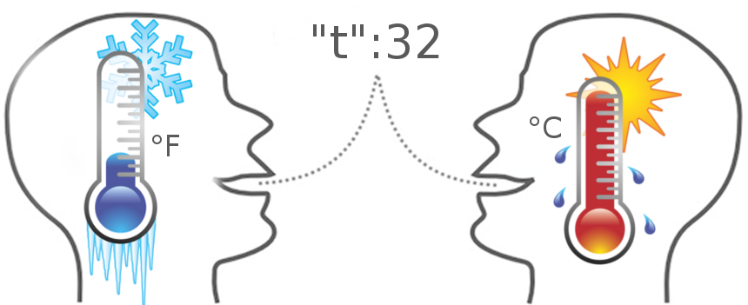
Interopérabilité Sémantique
« les capteurs envoient des messages en différents formats (JSON, XML, … ) »
« les structures des messages sont différents »
« certains messages sont en texte, d’autres en binaires »
« différentes unités »
« différentes opérations d’aggrégation »

Slide 4
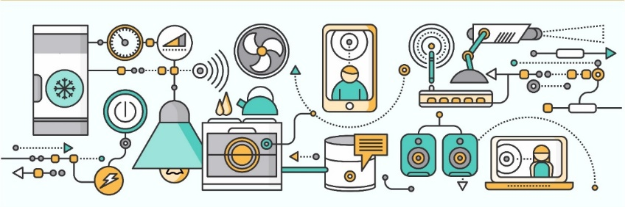

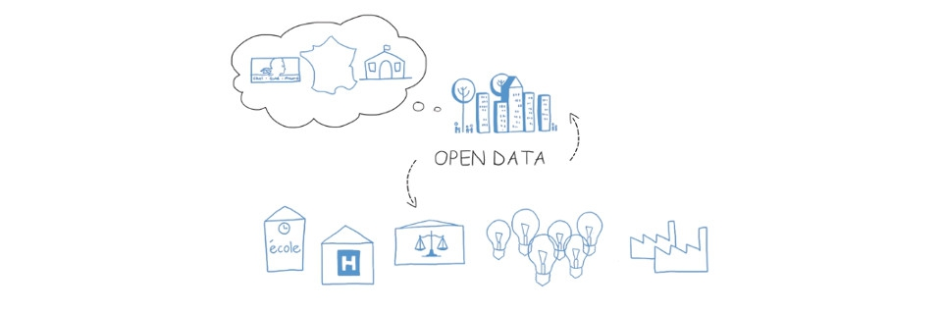
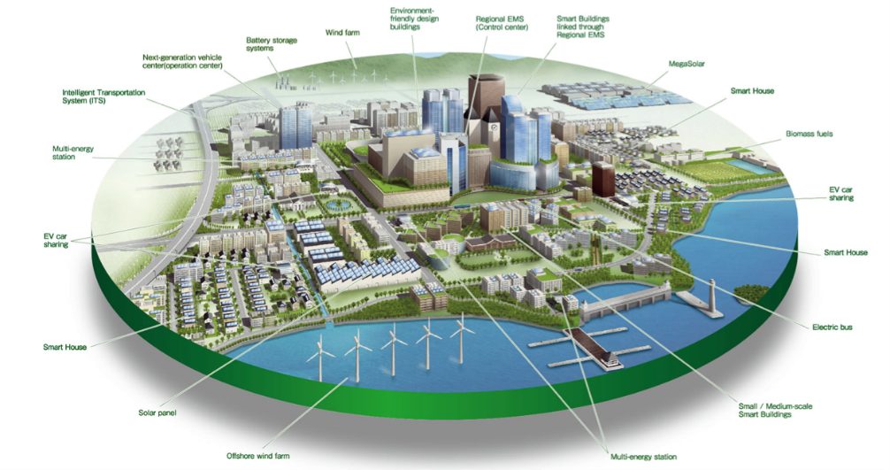
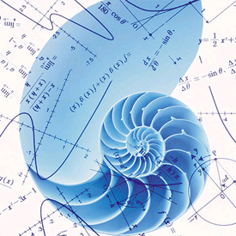
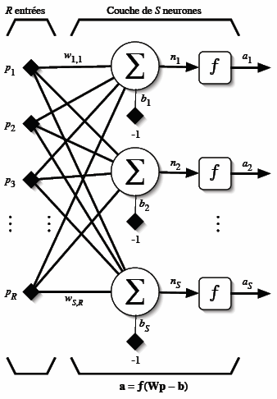
L’intelligence artificielle au cœur des mutations industrielles
Objets intelligents
Humains
Services
plateformes
Données
Interopérabilité, ouverture, décentralisation,
Interopérabilité entre les objets hétérogènes et les services / désiloter les verticales
Interopérabilité préalable à la coordination entre services, objets, et activités humaines

Slide 5












L’intelligence artificielle au cœur des mutations industrielles

Slide 6

L’intelligence artificielle au cœur des mutations industrielles

Slide 7
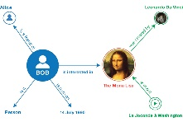



Communication entre agents hétérogènes sur le Web:
Conceptualisation, scénarios, défis
expéditeur
destinataire
medium
1
2
3
Adapte une représentation du contenu
Transmission
du message via internet
Décode accède au sens
raisonne
M. Lefrançois, RDF presentation and correct content conveyance for legacy services and the web of things. IOT 2018

Slide 8
Communication entre agents hétérogènes sur le Web:
Conceptualisation, scénarios, défis
Ontologies
- Standards
- DevOps?
expéditeur
destinataire
medium
1
2
3
Adapte une représentation du contenu
Transmission
du message via internet
Décode accède au sens
raisonne
M. Lefrançois, RDF presentation and correct content conveyance for legacy services and the web of things. IOT 2018

Slide 9
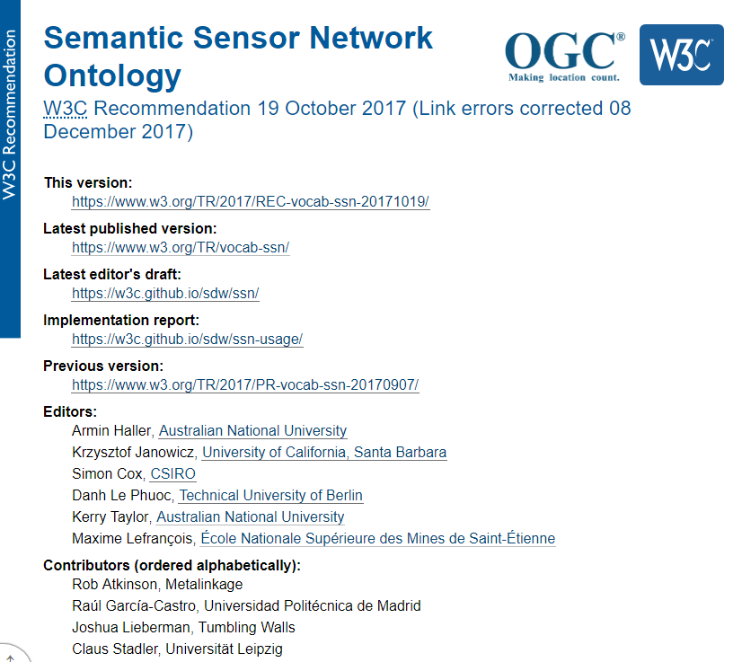
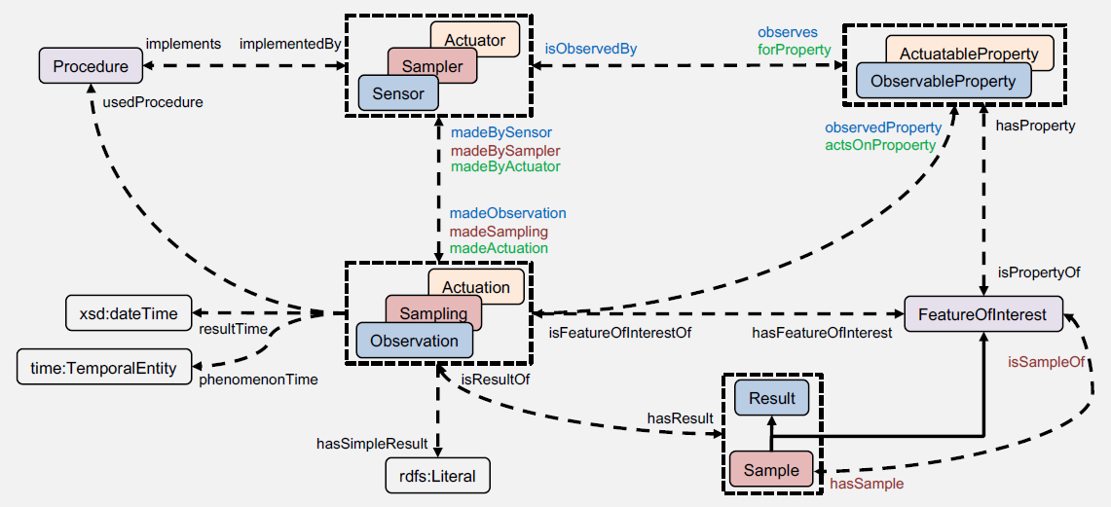
Ontologies, contribution standardisation
L’ontologie SOSA/SSN
Standard OGC et W3C
Noyau simple + basé sur des patrons
A. Haller, K. Janowicz, S. Cox, D. Le Phuoc, K. Taylor, and M. Lefrançois, Semantic Sensor Network Ontology, W3C Recommendation, W3C, 19 October 2017

Slide 10
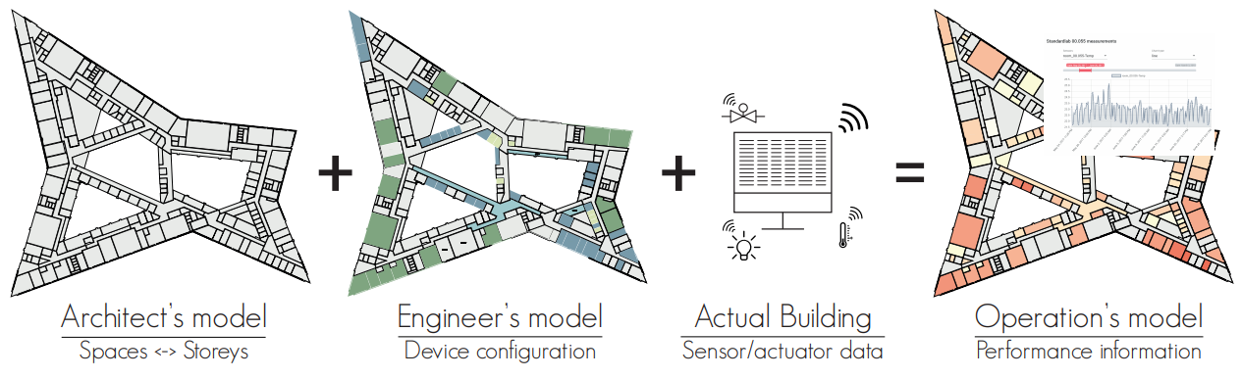
Ontologies, contribution standardisation
Domaines où SOSA/SSN est utilisé (2019)
Domaine des articles publiés cette année citant SSN
Smart grid (electric vehicles charging stations)
Usine du future
Agriculture numérique (irrigation)
Bâtiment intelligent (cf. fig)
Transport intelligent (sensors generating vehicule signals)
Santé (Smart homes for seniors)
Interaction Cerveau-Machine
GeoSciences (earth, meteorology, oceans, events, flooding, ...)

Slide 11

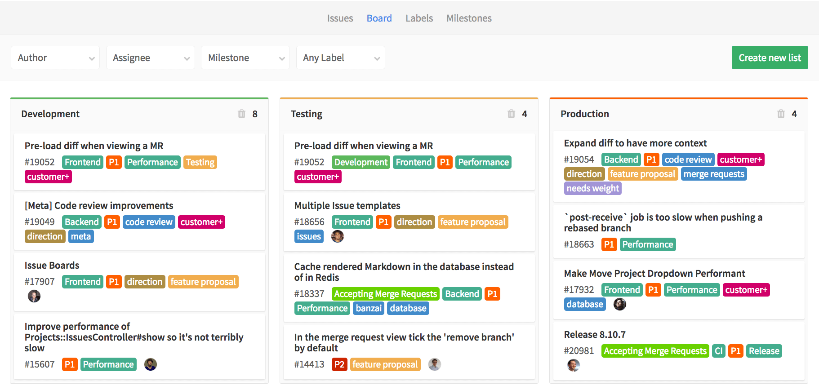

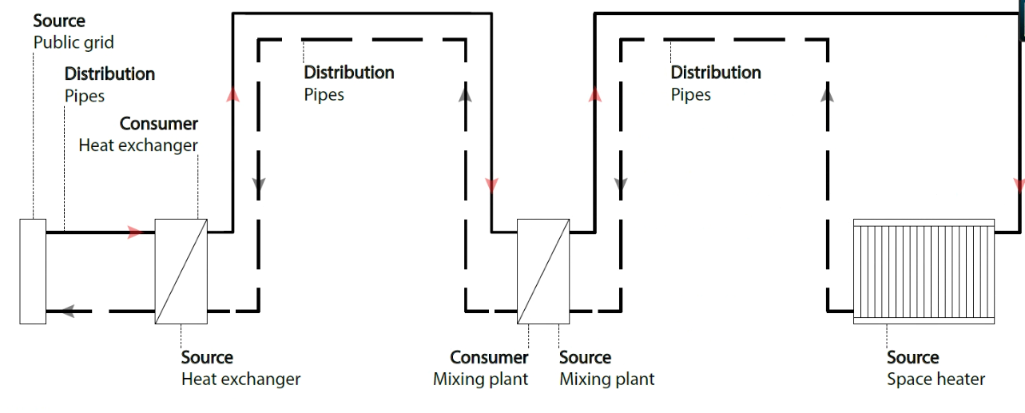
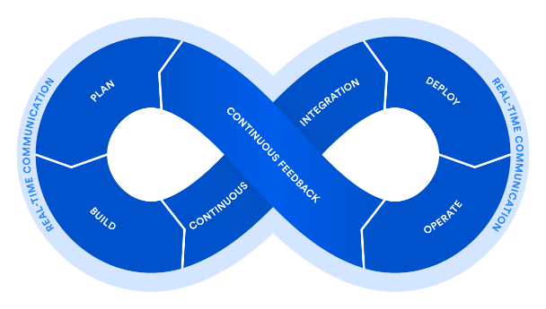



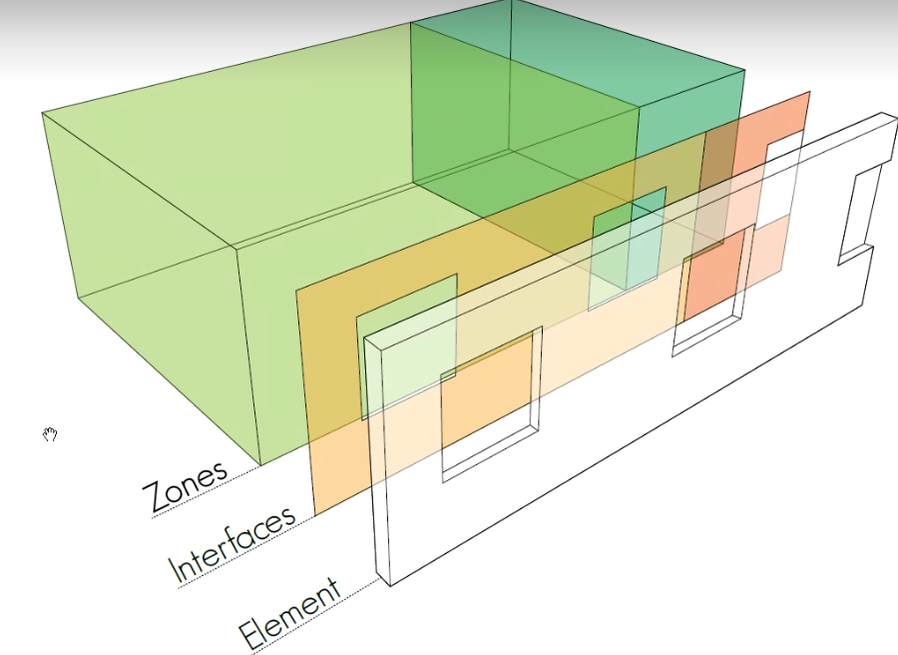

Ontologies, contribution standardisation
Travaux en cours en Ingénierie des Ontologies
Leader ETSI Specialist Task Force 556: Consolidation of SAREF and its community of industrial users, based on the experience of the EUREKA ITEA 12004 SEAS project
HVAC
Smart Grid
Core of SEAS
Ontology patterns
Simple
Smart Home
Transport
Building
http://saref.etsi.org/
@prefix seas: <http://w3id.org/seas/>.
SAREF patterns
+ instances
Conception à base de patrons d’ontologies pour faciliter de développement d’IA analogues dans des verticales différentes
Transposition à l’ingénierie des ontologies
des méthodes état de l’art en développement logiciel DevOps et intégration continue
M. Lefrançois, Planned ETSI SAREF Extensions based on the W3C&OGC SOSA/SSN-compatible SEAS Ontology Patterns,
In Proceedings of Workshop on Semantic Interoperability and Standardization in the IoT, 2017

Slide 12
Communication entre agents hétérogènes sur le Web:
Conceptualisation, scénarios, défis
Types de données?
expéditeur
destinataire
medium
1
2
3
Adapte une représentation du contenu
Transmission
du message via internet
Décode accède au sens
raisonne
M. Lefrançois, RDF presentation and correct content conveyance for legacy services and the web of things. IOT 2018

Slide 13

Types de données pour les applications industrielles
Représentation des quantités physiques
CDT: Custom Datatypes
Simplifie la représentation des quantités physiques, et l’échange de ces représentations
"20.7 Cel"^^cdt:ucum
“68.4 %"^^cdt:ucum
"450 lm"^^cdt:ucum
"27.1 ug.m-3"^^cdt:ucum
"142 [ppm]"^^cdt:ucum
"276 W"^^cdt:ucum
"1013.25 hPa"^^cdt:ucum
"1.01325e5 Pa"^^cdt:ucum
"102 m2"^^cdt:ucum
“52 a"^^cdt:ucum
"0.27 W/(m2.K)"^^cdt:ucum
"33 cL"^^cdt:ucum
"0.7 L"^^cdt:ucum
"0 [mi_i]/h"^^cdt:ucum
"0 m.s-1"^^cdt:ucum
"0 km/h"^^cdt:ucum
"4.31 bar"^^cdt:ucum
M. Lefrançois and A. Zimmermann, The Unified Code for Units of Measure in RDF: cdt:ucum and other UCUM Datatypes,
In Proc. Extended Semantic Web Conference, 2018

Slide 14
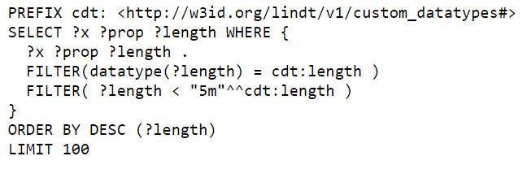
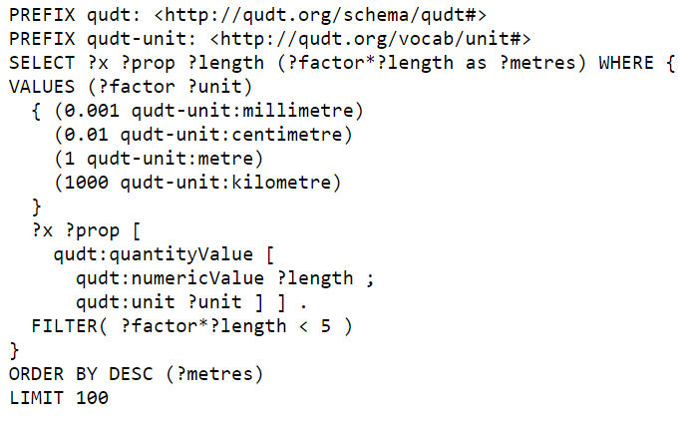
Types de données pour les applications industrielles
Représentation des quantités physiques
CDT: Custom Datatypes
Simplifie la représentation des quantités physiques, et l’échange de ces représentations
Requêtes plus simples, exécution plus rapide
Moins de charge cognitive pour l’expert qui écrit ces règles
CDT https://w3id.org/lindt/
vs
QUDT
DEMO
M. Lefrançois and A. Zimmermann, The Unified Code for Units of Measure in RDF: cdt:ucum and other UCUM Datatypes,
In Proc. Extended Semantic Web Conference, 2018
Figure 1. Two cdt:ucum adopters sitting at a table
@prefix cdt: <http://w3id.org/lindt/custom_datatypes#>.

Slide 15
Communication entre agents hétérogènes sur le Web:
Conceptualisation, scénarios, défis
expéditeur
destinataire
medium
1
2
3
STTL
SPARQL-Generate
Adapte une représentation du contenu
Transmission
du message via internet
Décode accède au sens
raisonne
M. Lefrançois, RDF presentation and correct content conveyance for legacy services and the web of things. IOT 2018

Slide 16

SPARQL-Generate Langage d’intégration de données hétérogènes
M. Lefrançois, ,A. Zimmermann, N. Bakerally, A SPARQL extension for generating RDF from heterogeneous formats,
In Proc. Extended Semantic Web Conference, 2017
+ EKAW, Hackatons, Tutoriel à ESWC 2018

Slide 17
SPARQL-Generate Langage d’intégration de données hétérogènes
https://w3id.org/sparql-generate/
Requête et génère à la fois du RDF et des documents hétérogènes.
Génére du RDF ou du texte à partir de documents en XML, JSON, CSV, GeoJSON, HTML, CBOR, texte, …
Génère des flux de RDF ou de texte à partir de flux de documents gros documents CSV, flux MQTT, WebSocket, …
Implémentation open-source Licence Apache 2.0 (financée par ITEA, ANR, ENGIE)
Expressif, performant, extensible à d’autres formats
M. Lefrançois, ,A. Zimmermann, N. Bakerally, A SPARQL extension for generating RDF from heterogeneous formats,
In Proc. Extended Semantic Web Conference, 2017
+ EKAW, Hackatons, Tutoriel à ESWC 2018

Slide 18
SPARQL-Generate Langage d’intégration de données hétérogènes
https://w3id.org/sparql-generate/
DEMO
Implémentation open-source Licence Apache 2.0 (financée par ITEA, ANR, ENGIE)
Expressif, performant, extensible à d’autres formats
M. Lefrançois, ,A. Zimmermann, N. Bakerally, A SPARQL extension for generating RDF from heterogeneous formats,
In Proc. Extended Semantic Web Conference, 2017
+ EKAW, Hackatons, Tutoriel à ESWC 2018

Slide 19
Points à retenir
RDF comme lingua franca
Recherche en IC appliquée à l’ingénierie
Solutions à base de Web Sémantique pour l’interopérabilité sémantique
Maxime Lefrançois
Maxime.Lefrancois@emse.fr
http://maxime-lefrancois.info/
MINES Saint-Étienne – Institut Henri Fayol
Laboratoire Hubert Curien UMR CNRS 5516
Ontologies, langages, et outils,
pour faciliter l'utilisation de RDF comme lingua franca

